Slide 1
IW:LEARN ADT/PAE Curso de Entrenamiento
Módulo 3: Desarrollo del PAE

Slide 2
Sección 1: El componente estratégico - PAE

Slide 3
En esta sección usted aprenderá sobre…
El componente estratégico – PAE
Pasos claves del proceso PAE
Elementos claves del proceso PAE
El equipo de desarrollo del PAE

Slide 4
El proceso ADT/PAE
Proceso ADT/PAE
T
D
A/
SAP
Pro
ce
ss
ADT
PAE
Planeamiento estratégico
Pensamiento estratégico
Planeamiento estratégico
Implementación

Slide 5
PAE – el componente estratégico
El PAE es un documento político negociado que debe ser aprobado en el más alto nivel. Establece prioridades claras de acción para resolver los problemas prioritarios identificados en el ADT.

Slide 6
Los 3 pasos claves del PAE
Pensamiento estratégico:
El desarrollo colaborativo de los componentes fundamentales del PAE – visión, metas, oportunidades para la innovación, opciones y alternativas.
Planificación estratégica:
Procesos consultivos nacionales y regionales, establecimiento de estrategias de implementación, planificación de acciones, desarrollo de un plan de acción preliminar.
Implementación:
Aprobación del PAE, pasos básicos para la implementación

Slide 7
El PAE - elementos clave
Una línea de base bien definida permite distinguir claramente entre acciones con beneficios únicamente nacionales y aquellas que abordan problemas tranzonales con beneficios globales.
La elaboración de mecanismos institucionales a nivel regional y nacional para la implementación del PAE.
Los procedimientos de monitoreo y evaluación para medir la efectividad de los resultados del proceso.

Slide 8
El equipo de desarrollo del PAE
El equipo de desarrollo del PAE es un cuerpo altamente representativo de expertos y stakeholders que participará en los pasos clave de desarrollo del PAE
Debe incluir a los miembros clave del equipo de desarrollo del ADT para garantizar la continuidad del proceso global ADT/PAE

Slide 9
Sección 2: Pensamiento estratégico

Slide 10
En esta sección usted aprenderá sobre…
¿Qué es pensamiento estratégico?
¿Por qué es importante?
El proceso del pensamiento estratégico

Slide 11
¿Qué es el pensamiento estratégico?
Es un proceso altamente colaborativo centrado en encontrar y desarrollar oportunidades únicas al facilitar el diálogo creativo entre personas que pueden incidir en la dirección de una organización o sistema.
Constituye la base para el planeamiento estratégico—un adecuado pensamiento estratégico revela nuevas ideas y oportunidades, de manera que cuando se crea el plan, estas oportunidades son tomadas en cuenta.

Slide 12
Proceso ADT/PAE
T
D
A/
SAP
Pro
ce
ss
ADT
PAE
Pensamiento estratégico
Definir la visión
Identificar objetivos
Aportar ideas
Identificar opciones

Slide 13
PAE - Pasos del pensamiento estratégico
Definir la visión
Establecer las metas o las declaraciones de estatus
Aportar ideas innovadoras
Identificar opciones o alternativas

Slide 14
Sección 3: Definir una visión y una declaración de visión

Slide 15
¿Dónde estamos?
Definir la visión
Establecer las metas o declaraciones
de estatus
Aportar ideas innovadoras
Identificar opciones o alternativas

Slide 16
En esta sección usted aprenderá sobre…
¿Qué es una visión?
Un proceso para definir la visión
Ejemplos de declaraciones de la visión

Slide 17
¿Qué es una visión?
En el contexto del enfoque ADT/PAE, la visión es una perspectiva a largo plazo que describe cómo los stakeholders quisieran ver el sistema hídrico en el futuro

Slide 18
Una visión a largo plazo debería ser...
Comprensible
Debe ser comprensible tanto para el público en general como para la audiencia científica
Inspirador
Debe inspirar a los que viven dentro y alrededor del sistema hídrico a creer que pueden mejorar las condiciones de su ambiente.
Alentador
Debe alentar a las partes interesadas a esforzarse por alcanzar la visión.
Ambicioso
Debe representar un desafío para las partes involucradas y suponer un gran cambio
Asequible
No debe ser imposible – de lo contrario, la visión puede ser desalentadora y resultar en un fracaso

Slide 19
PAE Mar Negro (2009)
“La visión del Mar Negro es preservar su ecosistema como un valioso patrimonio natural de la región y a la vez garantizar la protección de sus recursos marinos y costeros vivos como condición para el desarrollo sostenible de los estados costeros del Mar Negro, y el bienestar, la salud y la seguridad de sus habitantes”.

Slide 20
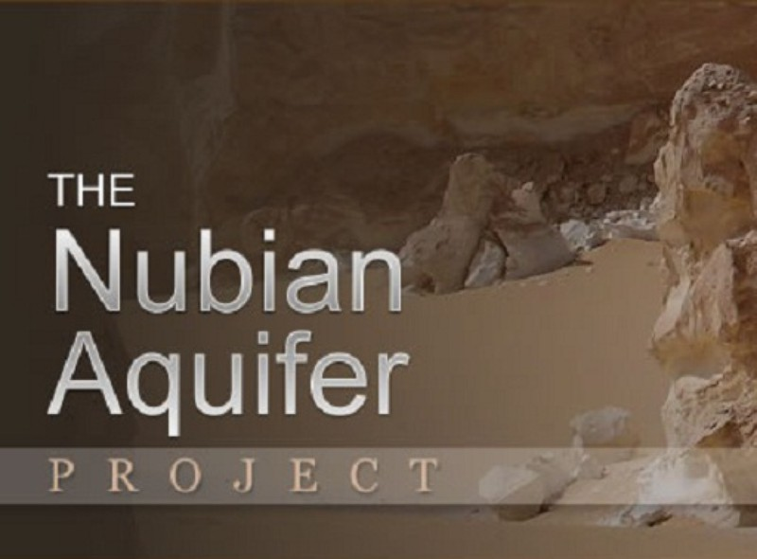
PAE Acuífero de Nubia (2012)
“La visión del Sistema acuífero de piedra arenisca de Nubia (NSAS por sus siglas en inglés), adoptada por los países, es asegurar la gestión racional y equitativa del NSAS para el desarrollo socioeconómico sostenible y la protección de la biodiversidad y los recursos de la tierra. Es asimismo garantizar que no existan efectos perjudiciales para los países que comparten el acuífero”.

Slide 21
PAE Océano Indico Occidental (2009)
“Habitantes de la región que prospera de un saludable Océano Indico Occidental”.

Slide 22
PAE Cuenca del río Mekong (2006)
“Una cuenca del río Mekong económicamente próspera, socialmente justa y ambientalmente sana.

Slide 23
PAE Cuenca del Lago Victoria (2007)
“Una población próspera que vive en un medio ambiente gestionado de manera saludable y sostenible, del que se obtienen oportunidades y beneficios equitativos.

Slide 24
PAE Lago Chad (2008)
“La región del lago Chad quisiera ver en el año 2025 que el patrimonio común del Lago Chad y otros humedales mantengan niveles sostenibles para asegurar la seguridad económica de los recursos ecosistémicos de agua dulce; que se sustente la biodiversidad y los recursos hídricos de la cuenca, cuya utilización debe ser equitativa para responder a las necesidades de la población de la cuenta y por lo tanto reducir el nivel de pobreza.

Slide 25
El proceso para definir la visión
Paso 2: formular la declaración de la visión tomando como base los resultados del Paso 1.
Paso 1: desarrollar la visión por medio de un taller colaborativo

Slide 26
Paso 1: desarrollar una visión mediante un taller colaborativo
Este paso puede realizarse con éxito mediante un taller colaborativo que involucre al equipo de desarrollo del PAE, junto a otros especialistas.
El taller puede dictarse durante la misma sesión en la que se identifican las metas.

Slide 27
Paso 2: elaborar la declaración de la visión
Es muy probable que los resultados de taller sobre la visión solo proporcionen un punto de partida para la declaración de la visión.
El equipo de desarrollo del PAE (o miembros seleccionados del mismo) deberán recoger las declaraciones de la visión del grupo y reunirlas en una única declaración.

Slide 28
Ejercicio grupal
En grupos de 5 personas:
¿Cuáles son sus mayores expectativas para el sistema hídrico en 20 años?
Tiempo: 20 minutos

